Slide 1

IIC2115 - Programación como Herramienta para la Ingeniería
Pontificia Universidad Católica de Chile
Escuela de Ingeniería
Departamento de Ciencia de la Computación
Bases de datos relacionales y Web Scraping
Profesor: Pablo Seisdedos

Slide 2
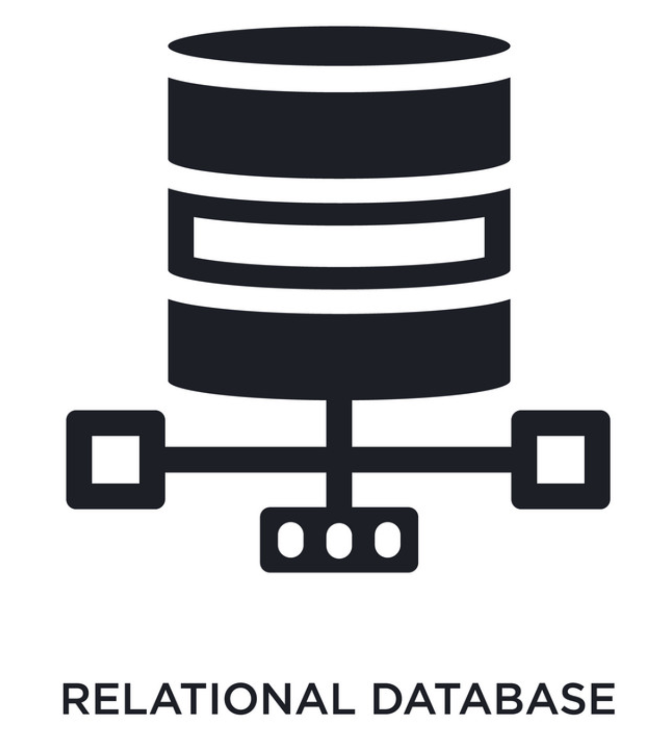
¿Qué es una base de datos?
Corresponde a un conjunto de datos de un mismo contexto y almacenados bajo cierta lógica/estructura e indexados para su posterior uso eficiente.
En el caso de una base relacional, es una colección de una o más relaciones, donde cada relación es una tabla con filas y columnas.

Slide 3
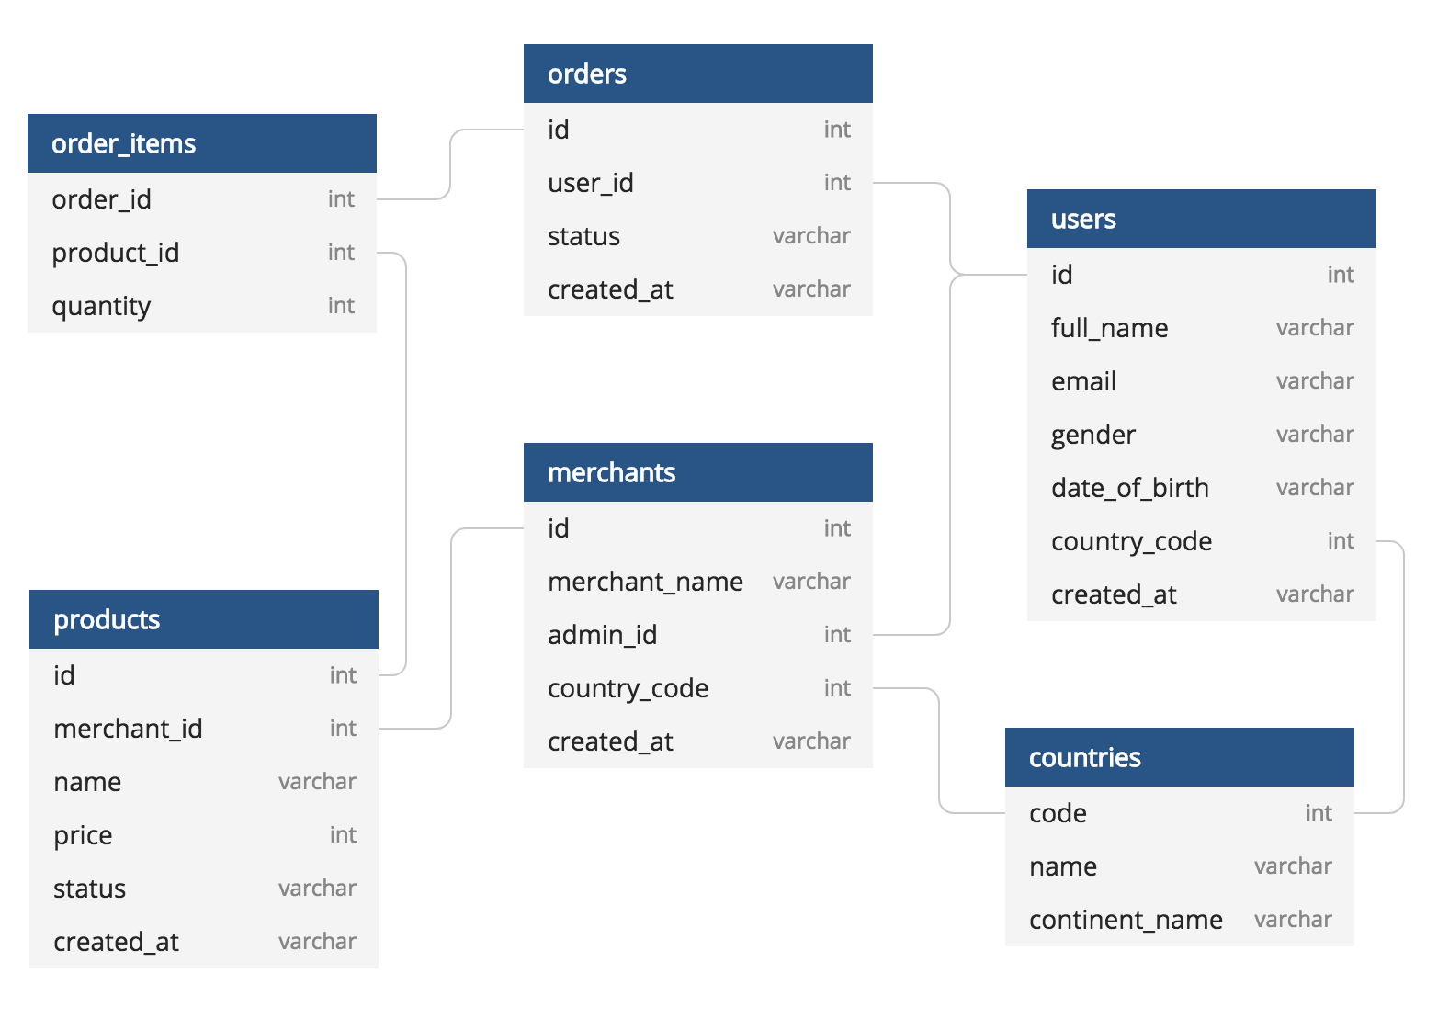

Slide 4
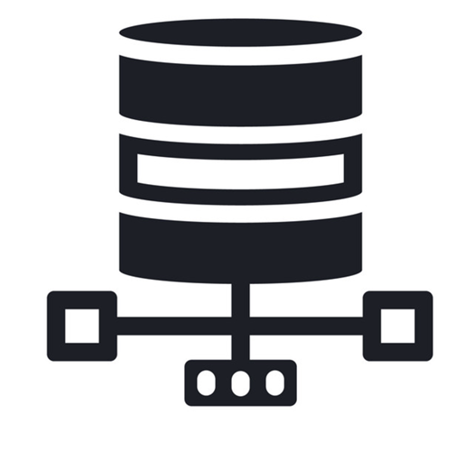
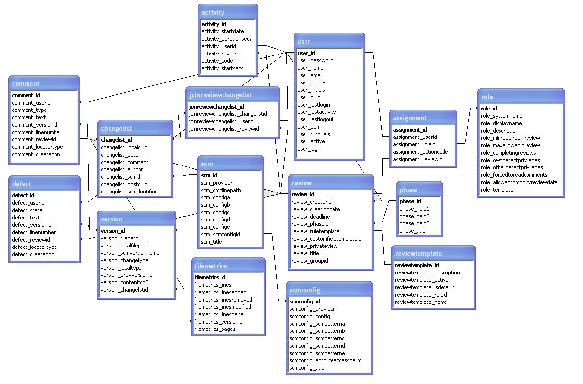
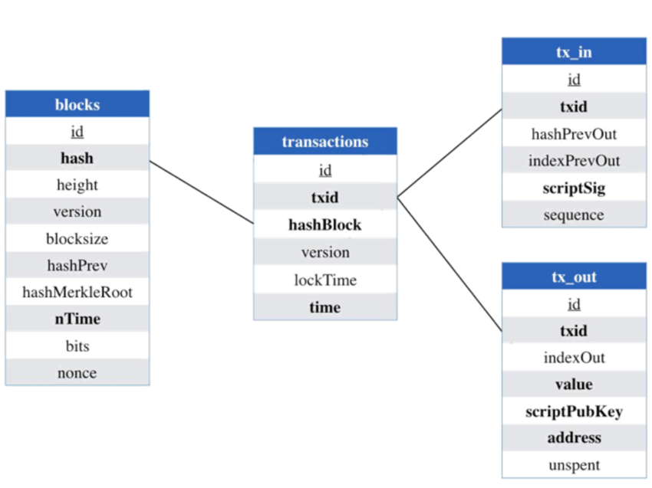
Base de datos (Database)
Esquema (Schema)
Tabla (Table)

Slide 5
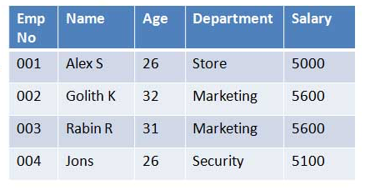
Tabla
Columna: guarda un tipo específico de datos
CHAR(N) VARCHAR(N)
INTEGER
REAL
…
Fila: corresponde a un registro o instancia
Empleados (Emp No: STRING, Name: STRING, Age: INTEGER, Department: STRING, Salary: REAL )

Slide 6
Llaves primarias y secundarias (primary keys & foreign keys)
Department_id
1
2
2
3
Id | Department
1 | Store
2 | Marketing
3 | Security
PK
No hay FK
PK
FK

Slide 7
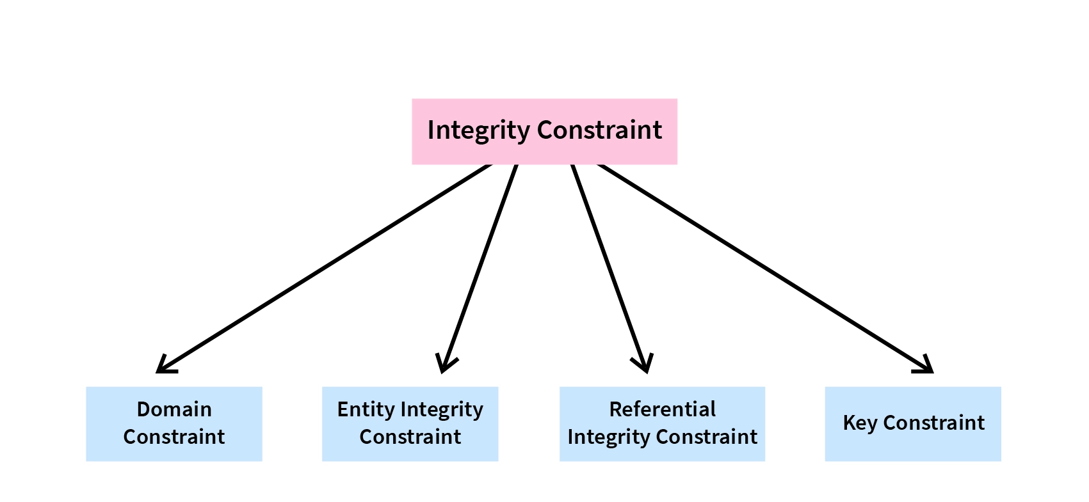

Slide 8
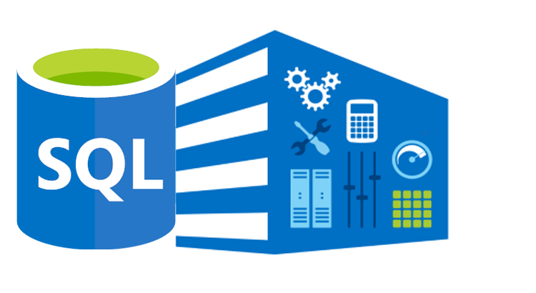
Structured Query Language (SQL)
Lenguaje de definición de datos (DDL)
Creación
Inserción
Eliminación
Modificación de definiciones de tablas.
*Las restricciones de integridad se pueden definir en tablas, ya sea cuando se crea la tabla o posteriormente.
Lenguaje de manipulación de datos (DML)
Consultas
En este curso utilizaremos SQLite, una versión reducida de SQL, que tiene algunas diferencias menores en sus sintaxis.

Slide 9
Creación
CREATE TABLE [IF NOT EXISTS] table_name (column_1 data_type, column_2 data_type, …)
CREATE TABLE Empleados (Emp_No CHAR(3), Name VARCHAR(20), Age INTEGER, Department VARCHAR(10), Salary INTEGER)

Slide 10
Creación (en SQLite)
CREATE TABLE [IF NOT EXISTS] table_name (column_1 data_type, column_2 data_type, …)
CREATE TABLE Empleados (Emp_No TEXT, Name TEXT, Age INTEGER, Department TEXT, Salary INTEGER)

Slide 11
Inserción
INSERT INTO table_name (column1,column2 ,..) VALUES( value1, value2 ,...)
INSERT INTO Empleados (Emp_No, Name, Age, Department, Salary) VALUES (‘004’, ‘Jons’, 26, ‘Security’, 5100)

Slide 12

Modificación
UPDATE table_name SET column_1 = new_value_1, column_2 = new_value_2
WHERE search_condition
UPDATE Empleados E SET E.Department = ‘Marketing’ WHERE E.Emp_No = ‘004’

Slide 13
Eliminación
DELETE FROM table_name WHERE search_condition;
DELETE FROM Empleados E WHERE E.Emp_No = ‘004’

Slide 14
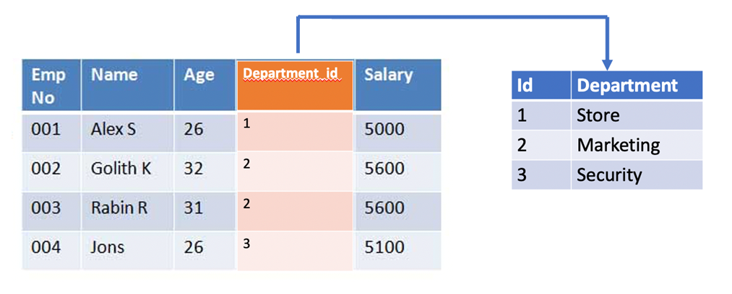
Creación de tablas con Primary Key y Foreign Key
CREATE TABLE Departments (Id INTEGER PRIMARY KEY, Department VARCHAR(20))
CREATE TABLE Empleados (Emp_No TEXT PRIMARY KEY, Name TEXT, Age INTEGER,
Department_id INTEGER, Salary INTEGER, FOREIGN KEY (Department_id) REFERENCES Departments)

Slide 15
Uso en Python: DDL
import sqlite3
connection = sqlite3.connect(‘ejemplo.db’)
cursor = connection.cursor()
sqlStatement = ‘CREATE TABLE Empleados (Emp_No TEXT, Name TEXT, Age INTEGER, Department TEXT, Salary INTEGER)’
cursor.execute(sqlStatement)
Sql2 = ‘INSERT INTO Empleados (Emp_No, Name, Age, Department, Salary) VALUES (‘004’, ‘Jons’, 26, ‘Security’, 5100)’
cursor.execute(Sql2)
connection.commit()
connection.close()

Slide 16
Manejo de errores
Al desarrollar este capítulo, se encontrarán dos tipos de errores:
Errores de Python (de los que ya están familiarizados)
Errores de la sintaxis de la base de datos (SQL)
CONSEJO: Pueden testear sus consultas directamente en la base de datos (p.ej., con DB Browser for SQLite) y luego utilizarla en Python

Slide 17
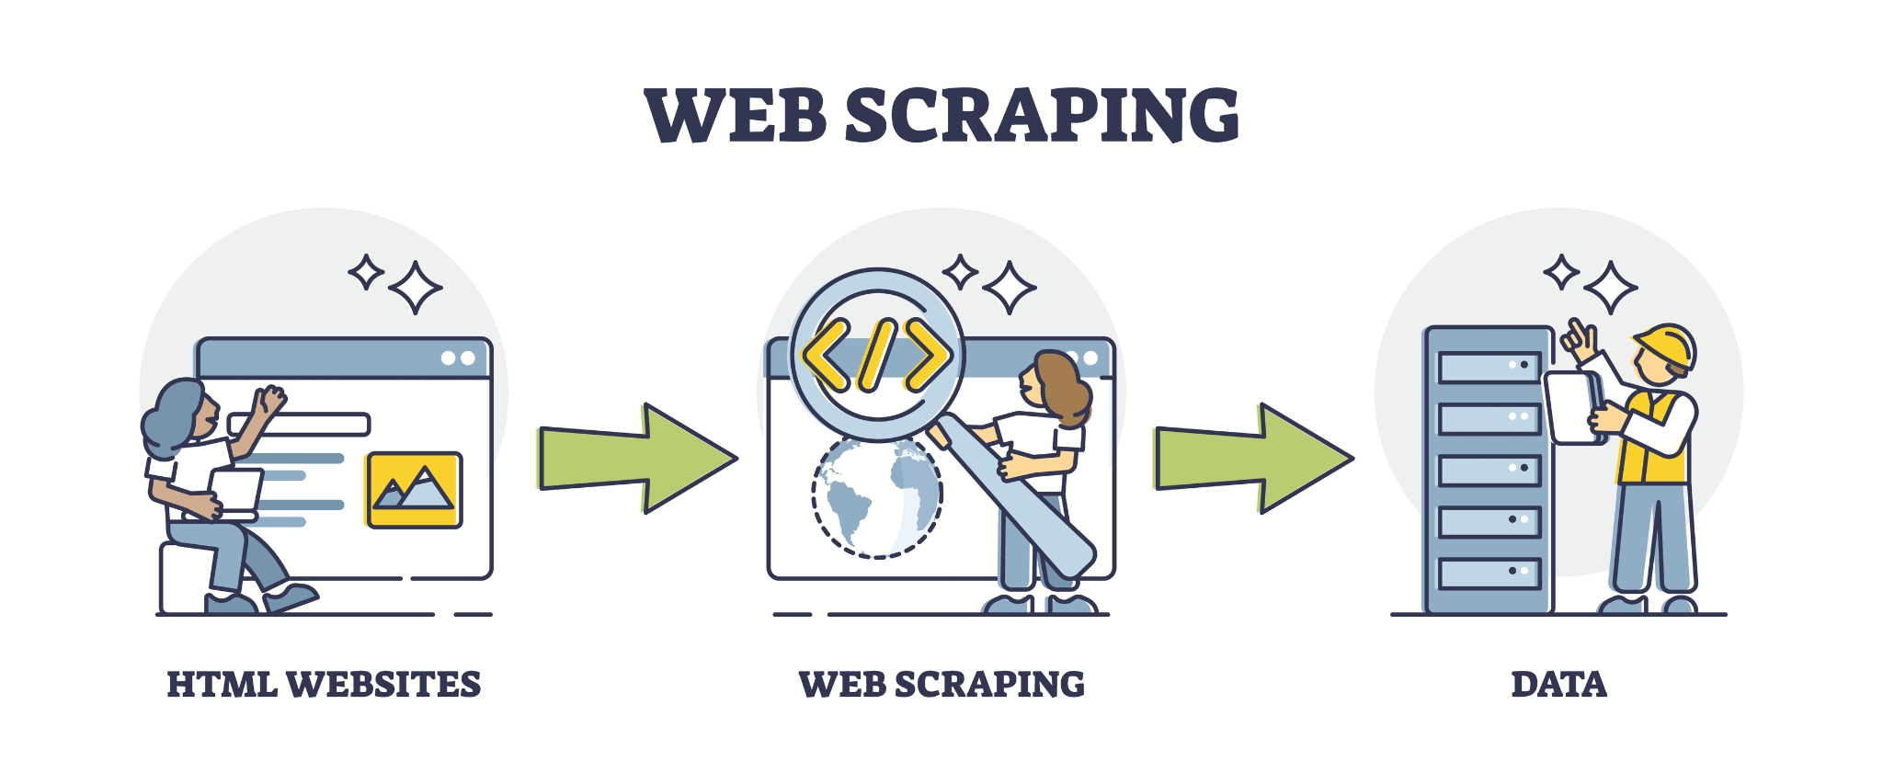
¿Qué es Web Scraping?
Definición: Proceso de extracción de datos de páginas web de manera automatizada.
Objetivo: Recopilar información que no está disponible directamente a través de APIs o bases de datos.
Aplicaciones: Análisis de mercado, recopilación de datos para proyectos de machine learning, monitoreo de precios, entre otros.

Slide 18
Pasos Simples para Web Scraping
Seleccionar el sitio web: Identificar la página que tiene los datos necesarios.
Buscar los datos: Inspeccionar el HTML para localizar los elementos que contienen los datos deseados.
Extraer los datos: Usar un lenguaje de programación como Python para extraer los datos.
Guardar los datos: Almacenar la información en un formato útil, como CSV o JSON.
Procesar y consultar los datos: Utilizar herramientas como Pandas para limpiar, transformar y analizar la información extraída.

Slide 19
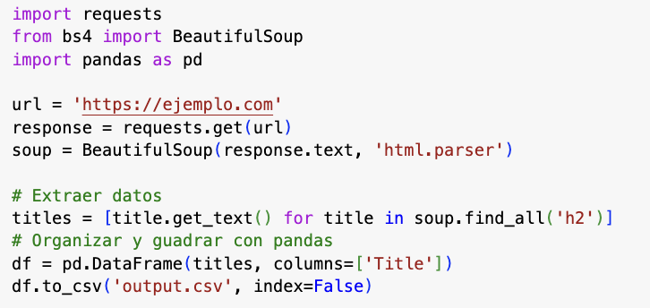
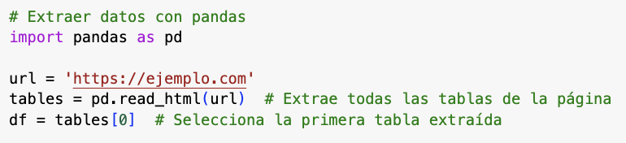
Web Scraping en Python
BeautifulSoup (BS4): Para analizar HTML y extraer información específica.
Pandas: Para organizar, limpiar, analizar y también extraer datos de tablas HTML.

Slide 20
Consideraciones Importantes
Rate Limiting: No sobrecargar los servidores; usar pausas entre requests.
Manejo de Errores: Usar manejo de excepciones para evitar que el script falle.
Tiempo de Ejecución por Request: Usar time.sleep() para retrasar solicitudes y evitar bloqueos.
Rotación de IPs y User Agents: Técnica para cambiar la IP y el agente de usuario en cada solicitud y evitar bloqueos por parte del sitio.

Slide 21
IIC2115 - Programación como Herramienta para la Ingeniería
Pontificia Universidad Católica de Chile
Escuela de Ingeniería
Departamento de Ciencia de la Computación
Bases de datos relacionales y Web Scraping
Profesor: Pablo Seisdedos

